Slide 1
请将您的手机铃声
☺设置为震动☺

Slide 2
Python 程序设计(9)

Slide 3
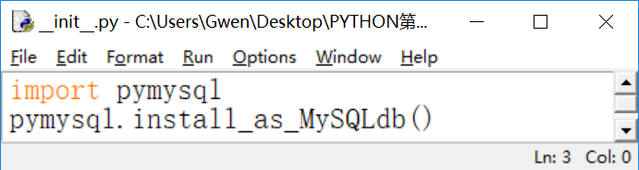
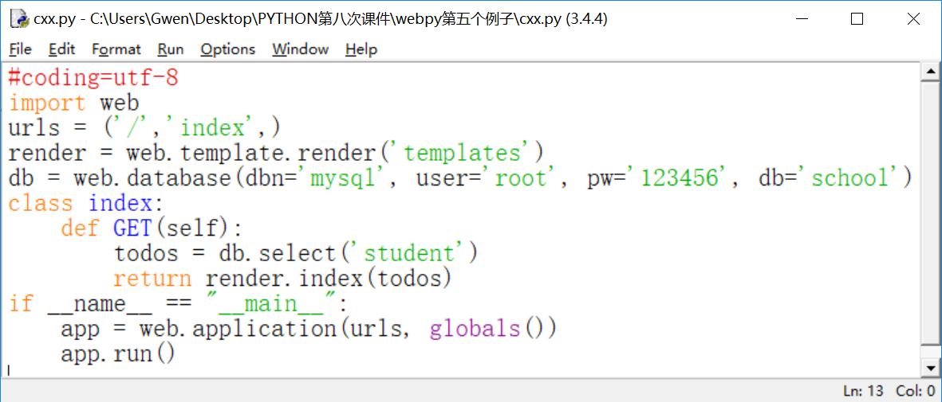
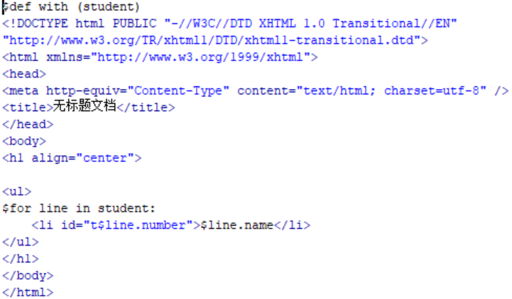
复习回顾
Notes:
GET是我们都熟悉的。它用于请求网页文本。当你在浏览器输入harvard.edu，它会直接访问Harvard的web服务器，去GET /。 第二个最有名的是POST，它经常被用在提交form，比如请求买什么东西。每当提交一个去做什么事情(像使用信用卡处理一笔交易)的请求时，你可以使用POST。这是关键，因为GET的URL可以被搜索引擎索引，并通过搜索引擎访问。虽然大部分页面你希望被索引，但是少数类似订单处理的页面你是不希望被索引的 (想象一下Google尝试去购买你网站上的所有东西)。
http://webpy.org/tutorial3.zh-cn
<em> 标签告诉浏览器把其中的文本表示为强调的内容。对于所有浏览器来说，这意味着要把这段文字用斜体来显示。

Slide 4
面向对象程序设计
面向对象程序设计将数据以及对数据的操作放在一起，作为一个相互依存、不可分割的整体进行处理。对象（包含属性和方法）是程序的基本单元，每个对象都可以与程序中其它对象进行交互，从而提高软件的重用性、灵活性和扩展性。

Slide 5
类与对象
类：是建立对象的模板，它定义了事物的属性和该事物可以执行的行为；利用类模板所创建 的对象称为类的实例。类与实例之间是抽象与具体的关系。
同一类的不同实例之间具有如下特点：
  相同的操作集合
  相同的属性集合
  不同的对象名
Notes:
如列表是类，字符串是类，集合、元组或字典都是类。类是一种数据结构，我们可以用它来定义对象，后者把数据值和行为特性融合在一起。类是现实世界的抽象的实体以编程形式出现。实例是这些对象的具体化。可以类比一下，类是蓝图或者模型，用来产生真实的物体（实例）。当你创建一个类，你就实际创建了一个你自己的数据类型。类还允许派生。你可以创建一个子类，它也是类，而且继续了父类所有的特征和属性

Slide 6
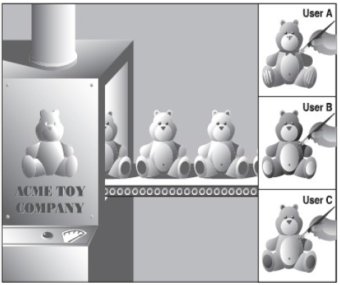
类与对象图解
Notes:
左边的工厂制造机器相当于类，而生产出来的玩具就是它们各个类的实例。尽管每个
实例都有一个基本的结构，但各自的属性像颜色或尺寸可以改变-----这就好比实例的属性。

Slide 7
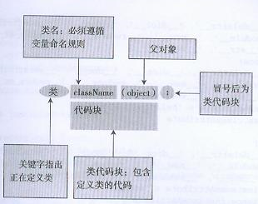
类的定义
Notes:
object是基类，object 是“所有类之母”。如果你的类没有继承任何其他父类，object 将作为默认的父类。它
位于所有类继承结构的最上层,Python中的所有的class都是从object继承过来的

Slide 8
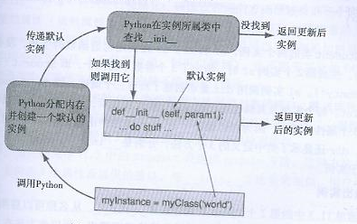
产生类的实例
返回默认实例
Notes:
称 _ _init_ _方法为构造函数，因为它是创建新类实例过程的一部分。以类名作为函数来创建实例时，用户可以通过使用_ _init_ _来影响实例的创建。 _ _init_ _没有显式的return语句，因为_ _init_ _是创建实例过程中的一部分，所以python自动处理返回。通过_ _init_ _方法，类设计者可以将属性添加到这个类的任何实例中。

Slide 9
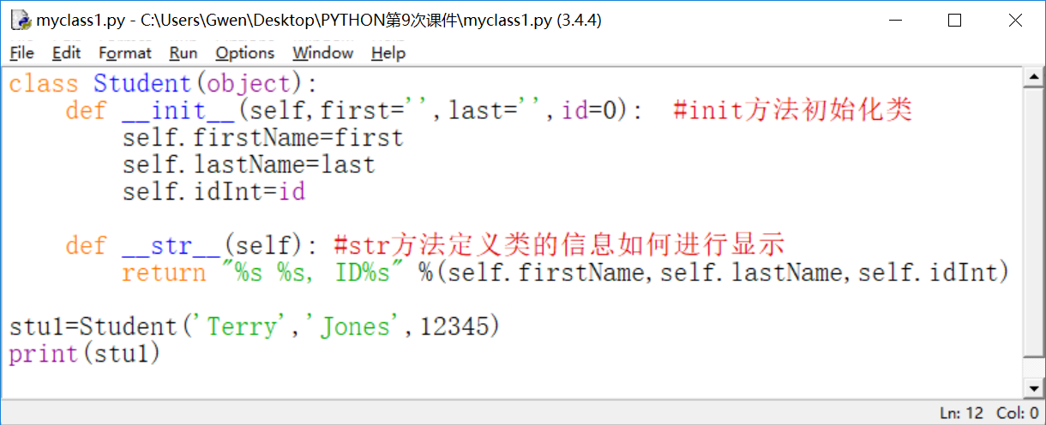
类的示例一
Notes:
Python保留了一些特殊的方法和变量，这些方法和变量的名字以一对下划线字符开头，这是Python在OOP类系统中预先设定的。self表明调用此方法的对象“本身”。
Student类有三个属性：idInt,firstName,lastName；两个方法：init方法初始化类，str方法定义类的信息如何进行显示。
Python保留了一些特殊的方法，这些方法名称的开始和结束都是双下划线（_ _）。Studen类的第一个方法（构造函数_ _init_ _）就是特殊的Python方法。称 _ _init_ _方法为构造函数，因为它是创建新类实例过程的一部分。以类名作为函数来创建实例时，用户可以通过使用_ _init_ _来影响实例的创建。
Python的构造函数叫__init__，第一个参数传递的就是将要初始化的实例对象本身，类似许多语言中的this。同样，python也有类似的析构函数叫__del__。
1）定义类（和方法），（2）创建一个实例（3）最后一步，用这个实例调用方法。
你可能注意到了self 参数，它在所有的方法声明中都存在。这个参数代表实例对象本身，当你
用实例调用方法时，由解释器悄悄地传递给方法的

Slide 10
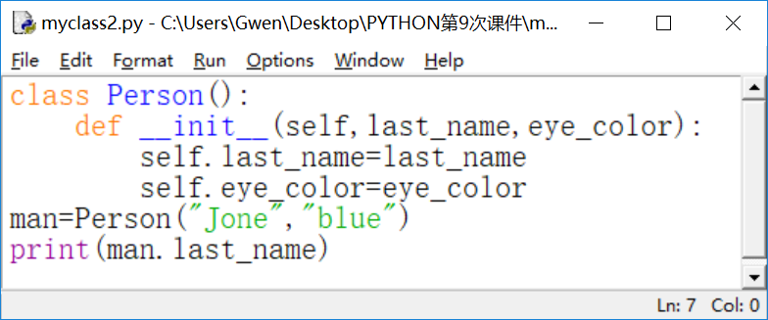
类的示例二
Notes:
左边的工厂制造机器相当于类，而生产出来的玩具就是它们各个类的实例。尽管每个
实例都有一个基本的结构，但各自的属性像颜色或尺寸可以改变-----这就好比实例的属性。

Slide 11
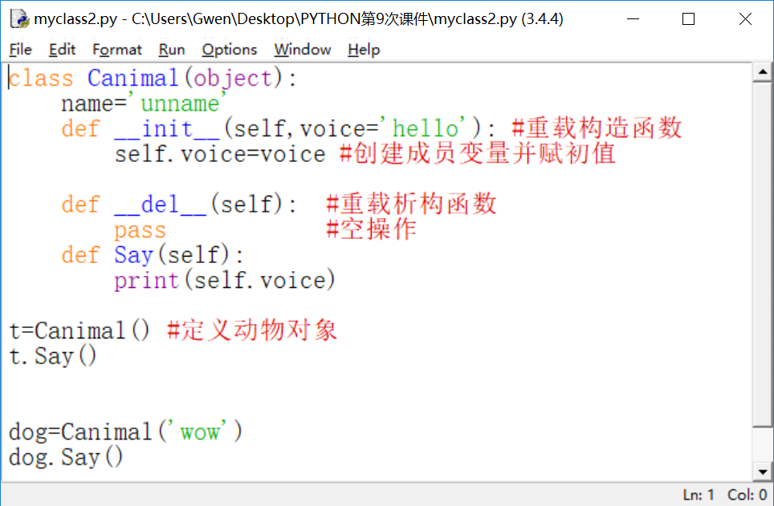
类的示例三
Notes:
左边的工厂制造机器相当于类，而生产出来的玩具就是它们各个类的实例。尽管每个
实例都有一个基本的结构，但各自的属性像颜色或尺寸可以改变-----这就好比实例的属性。

Slide 12
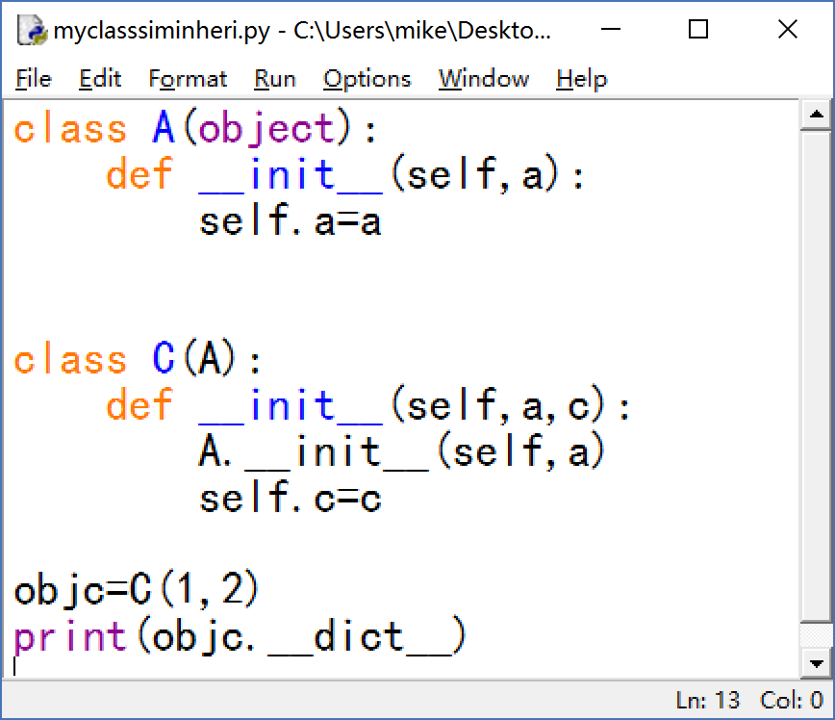
类的单继承
Notes:
Python保留了一些特殊的方法和变量，这些方法和变量的名字以一对下划线字符开头，这是Python在OOP类系统中预先设定的。self表明调用此方法的对象“本身”。
Student类有三个属性：idInt,firstName,lastName；两个方法：init方法初始化类，str方法定义类的信息如何进行显示。
Python保留了一些特殊的方法，这些方法名称的开始和结束都是双下划线（_ _）。Studen类的第一个方法（构造函数_ _init_ _）就是特殊的Python方法。称 _ _init_ _
方法为构造函数，因为它是创建新类实例过程的一部分。以类名作为函数来创建实例时，用户可以通过使用_ _init_ _来影响实例的创建。
Python的构造函数叫__init__，第一个参数传递的就是将要初始化的实例对象本身，类似许多语言中的this。同样，python也有类似的析构函数叫__del__。
如果需要，每个子类最好定义它自己的构造器，不然，基类的构造器会被调用。然而，如果子类重写基类的构造器，基类的构造器就不会被自动调用了－－这样，基类的构造器就必须显式写出才会被执行

Slide 13
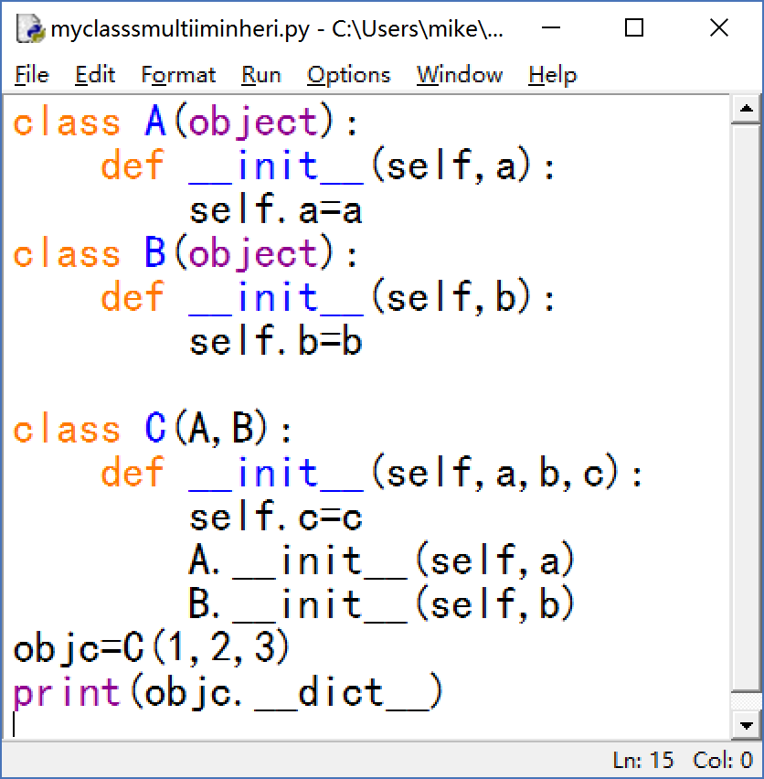
类的多继承
Notes:
Python保留了一些特殊的方法和变量，这些方法和变量的名字以一对下划线字符开头，这是Python在OOP类系统中预先设定的。self表明调用此方法的对象“本身”。
Student类有三个属性：idInt,firstName,lastName；两个方法：init方法初始化类，str方法定义类的信息如何进行显示。
Python保留了一些特殊的方法，这些方法名称的开始和结束都是双下划线（_ _）。Studen类的第一个方法（构造函数_ _init_ _）就是特殊的Python方法。称 _ _init_ _
方法为构造函数，因为它是创建新类实例过程的一部分。以类名作为函数来创建实例时，用户可以通过使用_ _init_ _来影响实例的创建。
Python的构造函数叫__init__，第一个参数传递的就是将要初始化的实例对象本身，类似许多语言中的this。同样，python也有类似的析构函数叫__del__。
尽量少用多重继承
基类是一个或多个用于继承的父类的集合；类体由所有声明语句，类成员定义，数据属性和函数组成。类通常在一个模块的顶层进行定义，以便类实例能够在类所定义的源代码文件中的任何地方被创建。

Slide 14
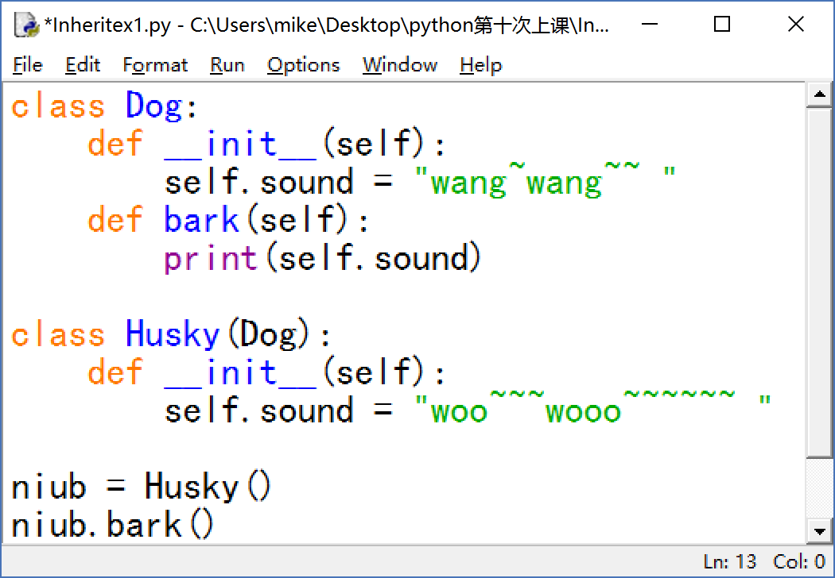
继承示例一

Slide 15
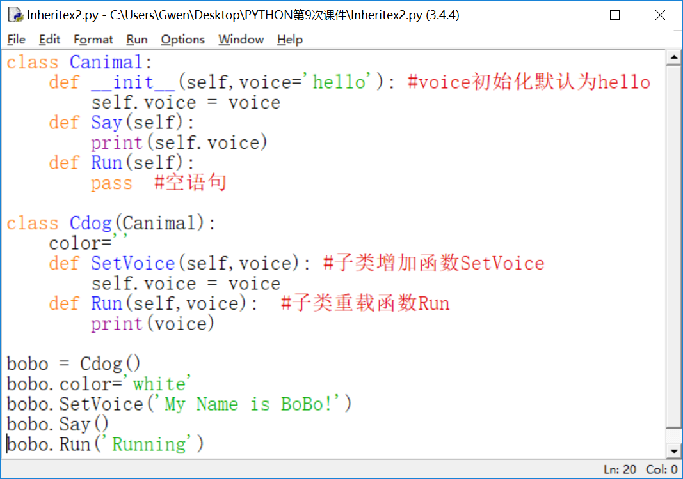
继承示例二
Notes:
Python保留了一些特殊的方法和变量，这些方法和变量的名字以一对下划线字符开头，这是Python在OOP类系统中预先设定的。self表明调用此方法的对象“本身”。
Student类有三个属性：idInt,firstName,lastName；两个方法：init方法初始化类，str方法定义类的信息如何进行显示。
Python保留了一些特殊的方法，这些方法名称的开始和结束都是双下划线（_ _）。Studen类的第一个方法（构造函数_ _init_ _）就是特殊的Python方法。称 _ _init_ _
方法为构造函数，因为它是创建新类实例过程的一部分。以类名作为函数来创建实例时，用户可以通过使用_ _init_ _来影响实例的创建。
Python的构造函数叫__init__，第一个参数传递的就是将要初始化的实例对象本身，类似许多语言中的this。同样，python也有类似的析构函数叫__del__。
如果需要，每个子类最好定义它自己的构造器，不然，基类的构造器会被调用。然而，如果子类重写基类的构造器，基类的构造器就不会被自动调用了－－这样，基类的构造器就必须显式写出才会被执行

Slide 16
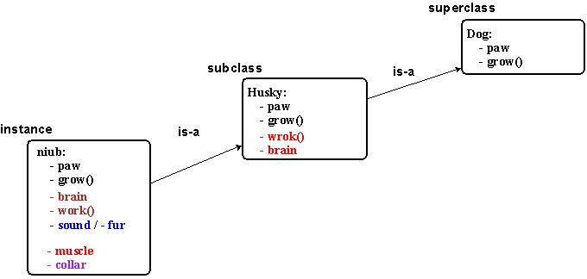
类、子类和实例的关系

Slide 17
类的三种特征
封装性：将基本类结构的细节（如实例变量）隐
藏起来，通过方法接口实现对实例变量
的所有必要访问。
继承性：基于类的特征创建子类，子类可以继承
父类的属性和方法。
多态性：使用运算符或方法时，根据调用它们的
对象类型，执行不同的操作过程。
Notes:
如列表是类，字符串是类，集合、元组或字典都是类。

Slide 18
Bootstrap
Bootstrap：来自 Twitter，是目前最受欢迎的
前端框架。Bootstrap 是基于 HTML、CSS、
JAVASCRIPT 的，它简洁灵活，使得 Web 开
发更加快捷。
http://www.runoob.com/bootstrap/bootstrap-tutorial.html
Notes:
http://www.runoob.com/bootstrap/bootstrap-tutorial.html

Slide 19
Bootstrap 包的内容
基本结构：Bootstrap 提供了一个带有网格系统、链接
样式、背景的基本结构。
CSS：Bootstrap 自带以下特性：全局的 CSS 设置、定
义基本的 HTML 元素样式、可扩展的 class，以
及一个先进的网格系统。
组件：Bootstrap 包含了十几个可重用的组件，用于创
建图像、下拉菜单、导航、弹出框等等。
Notes:
<meta http-equiv="X-UA-Compatible" content="IE=edge">

Slide 20
Bootstrap 包的内容
JavaScript 插件：Bootstrap 包含了十几个自定义的
jQuery插件。可以直接包含所有
的插件，也可以逐个包含这些插
件。
定制：定制 Bootstrap 的组件、LESS 变量和 jQuery
插件来得到自己的版本。
Notes:
<meta http-equiv="X-UA-Compatible" content="IE=edge">

Slide 21
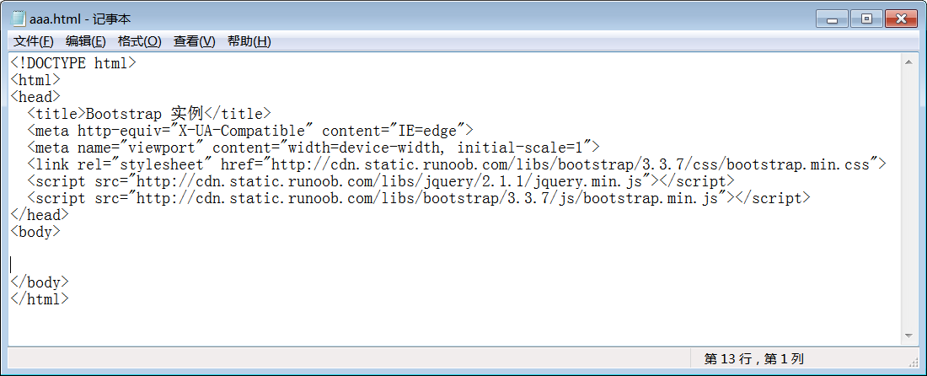
Bootstrap案例
一、加载css和js
Notes:
<meta http-equiv="X-UA-Compatible" content="IE=edge">

Slide 22
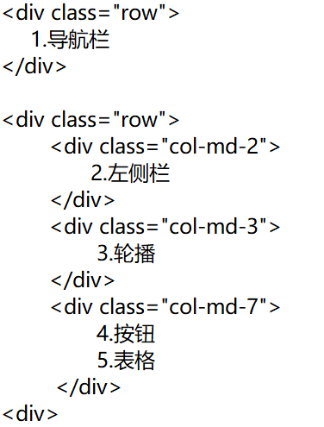
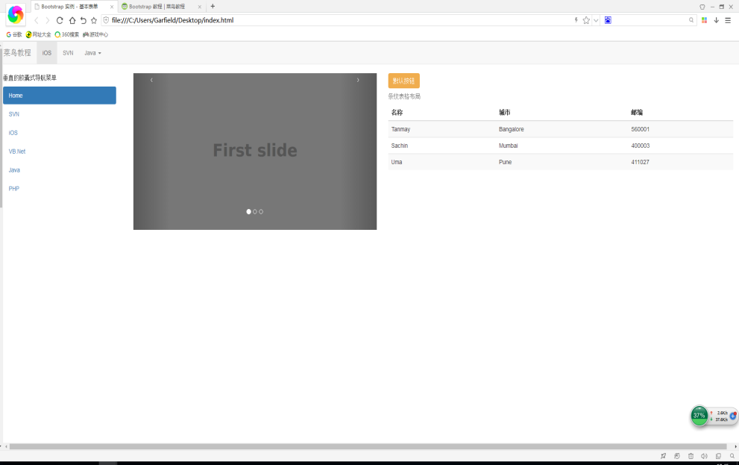
Bootstrap案例
二、进行页面布局
Notes:
<meta http-equiv="X-UA-Compatible" content="IE=edge">
.col-md- 中等屏幕 桌面显示器 (≥992px)
bootstrap网格系统把width=100%分成12等分，col-xs-6 col-md-3中的数字6和3就是占6格和3格的意思
栅格一行最多为12列，若<12，则剩余的部分空白。若>12，多余的部分在下一行另起。

Slide 23
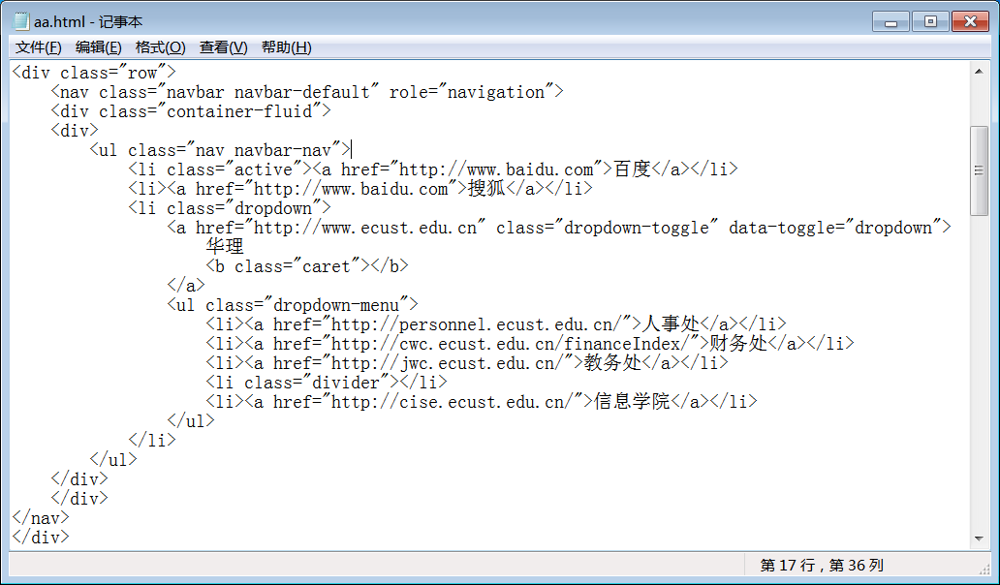
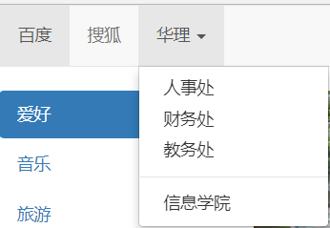
Bootstrap案例
三、设计导航栏
Notes:
<meta http-equiv="X-UA-Compatible" content="IE=edge">
container-fluid类用于100%宽度,占据全部视口
1、navbar-default .navbar-default:导航栏默认样式,用于元素

Slide 24
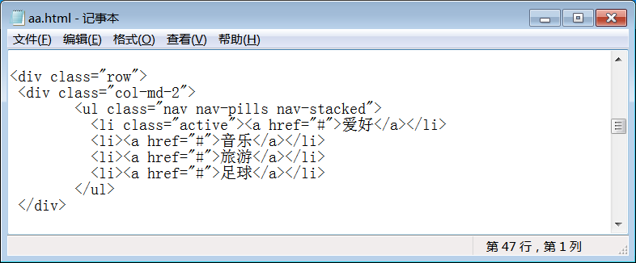
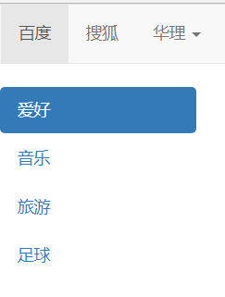
Bootstrap案例
四、设计侧边栏
Notes:
<meta http-equiv="X-UA-Compatible" content="IE=edge">

Slide 25
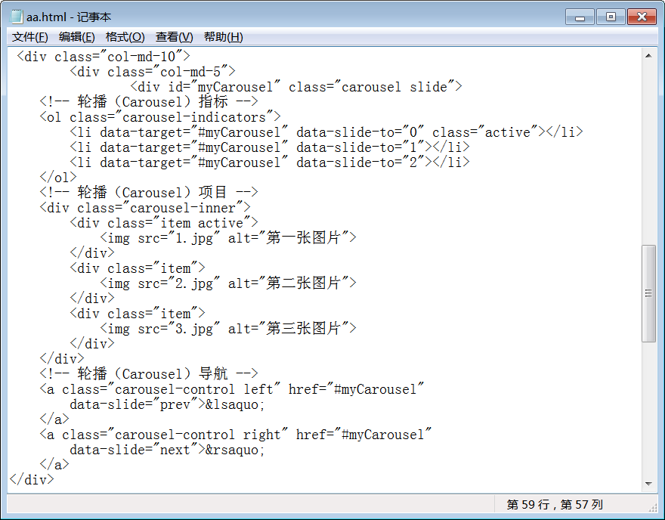

Bootstrap案例
五、设计轮播(记得改图片路径)
Notes:
<meta http-equiv="X-UA-Compatible" content="IE=edge">

Slide 26
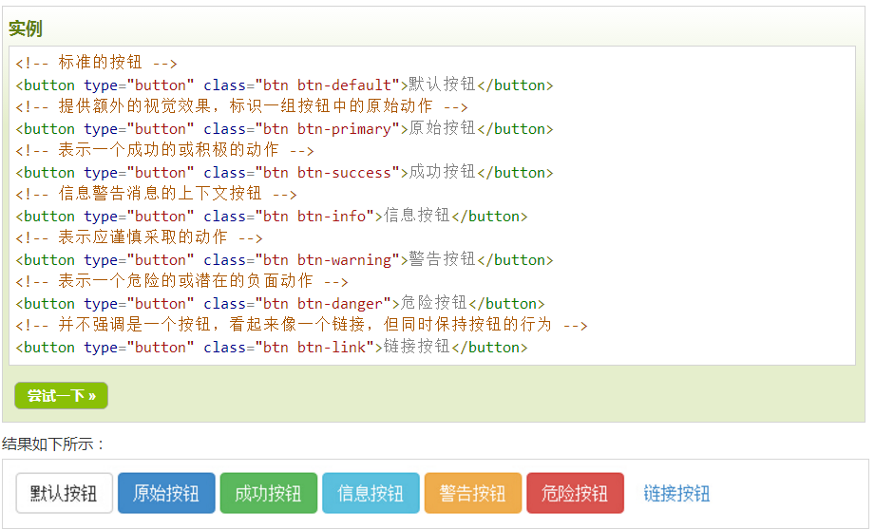
Bootstrap案例
七、设计按钮
Notes:
<meta http-equiv="X-UA-Compatible" content="IE=edge">

Slide 27
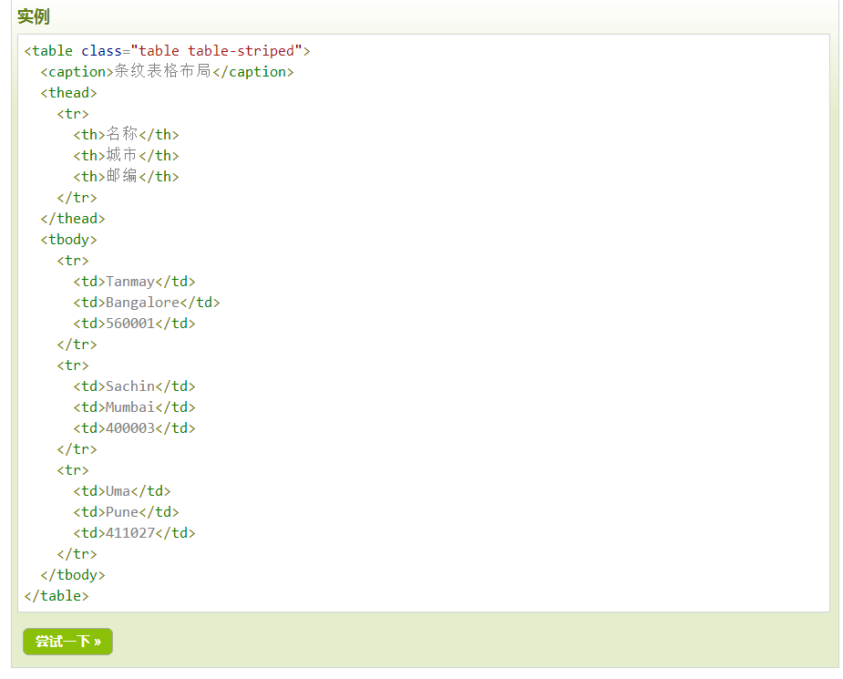
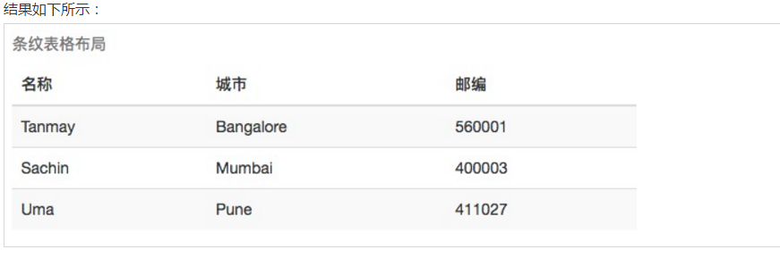
Bootstrap案例
八、设计表格
Notes:
<meta http-equiv="X-UA-Compatible" content="IE=edge">

Slide 28
Echarts图表
Echarts：一个使用 JavaScript 实现的开源可视化
库，可以流畅的运行在 PC 和移动设备上，提供
直观，交互丰富，可高度个性化定制的数据可
视化图表。
http://echarts.baidu.com
Notes:
jQuery 是一个 JavaScript 库。
jQuery 极大地简化了 JavaScript 编程。
jQuery 很容易学习。

Slide 29
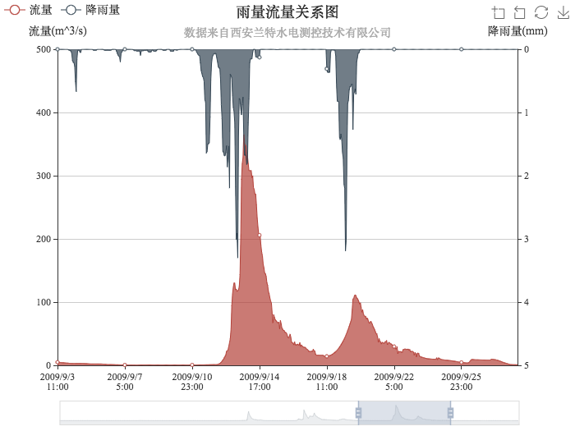
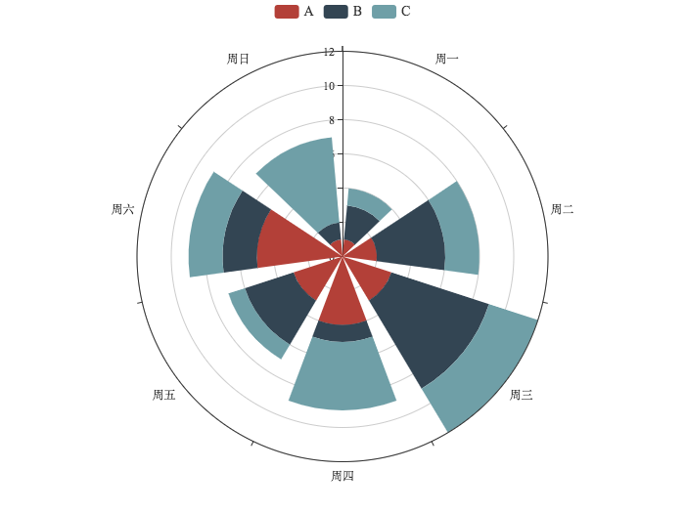
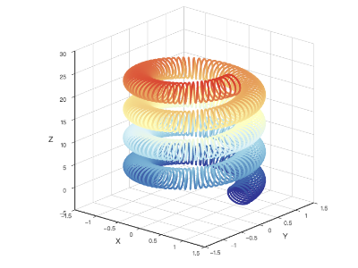
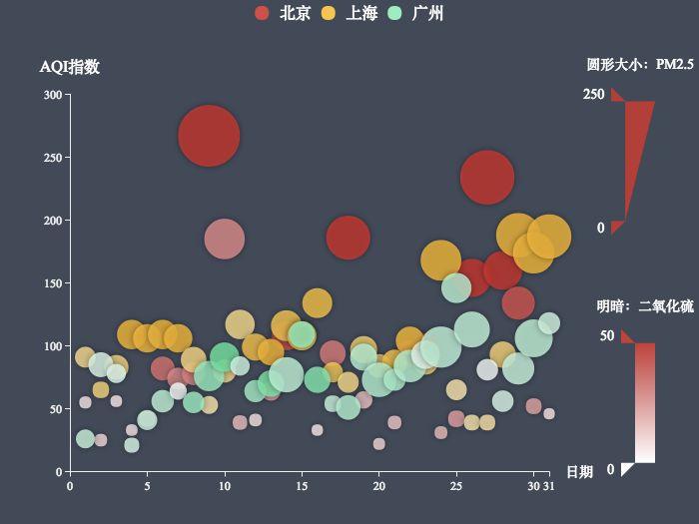
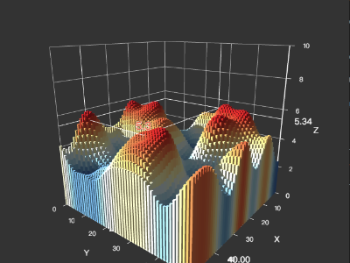
Echarts图表类型

Slide 30
Echarts制作图表步骤
一、引用js文件
<script type="text/javascript" src="js/echarts.js"></script>
二、准备一个放图表的容器
<div id="chartmain" style="width:600px; height: 400px;"></div>
三、设置参数，初始化图表
<script type="text/javascript">
//指定图标的配置和数据
var option = { };
//初始化echarts实例
var myChart = echarts.init(document.getElementById('chartmain'));
//使用制定的配置项和数据显示图表
myChart.setOption(option);
</script>

Slide 31
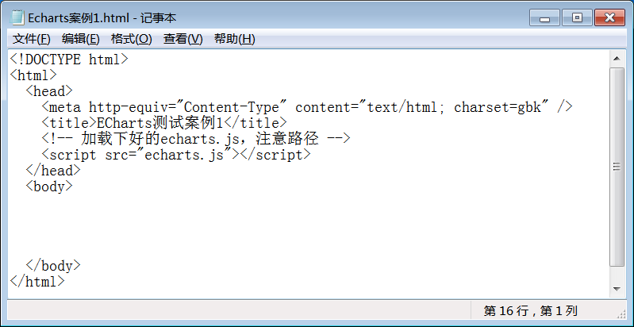
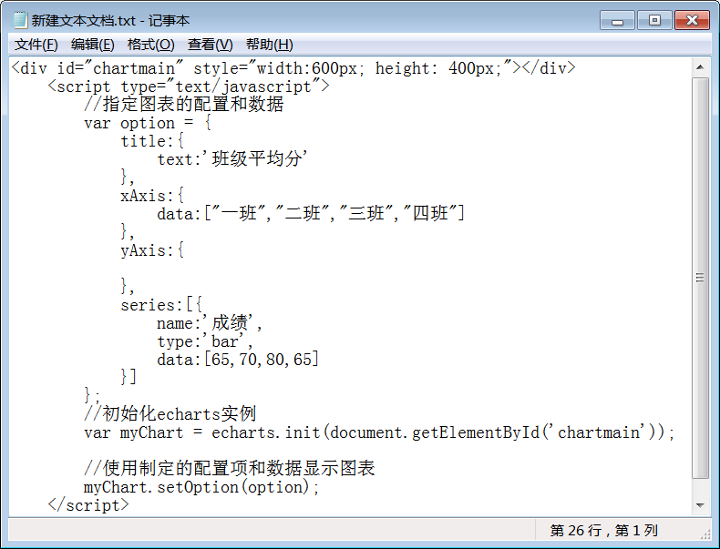
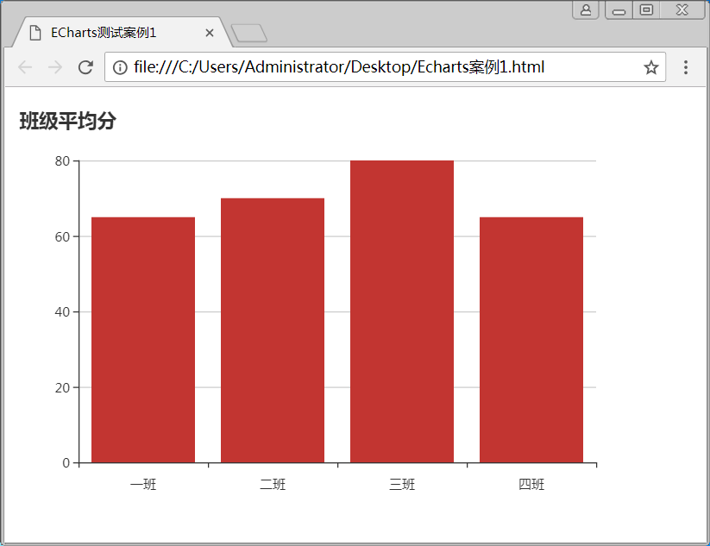
Echarts图表案例一

Slide 32
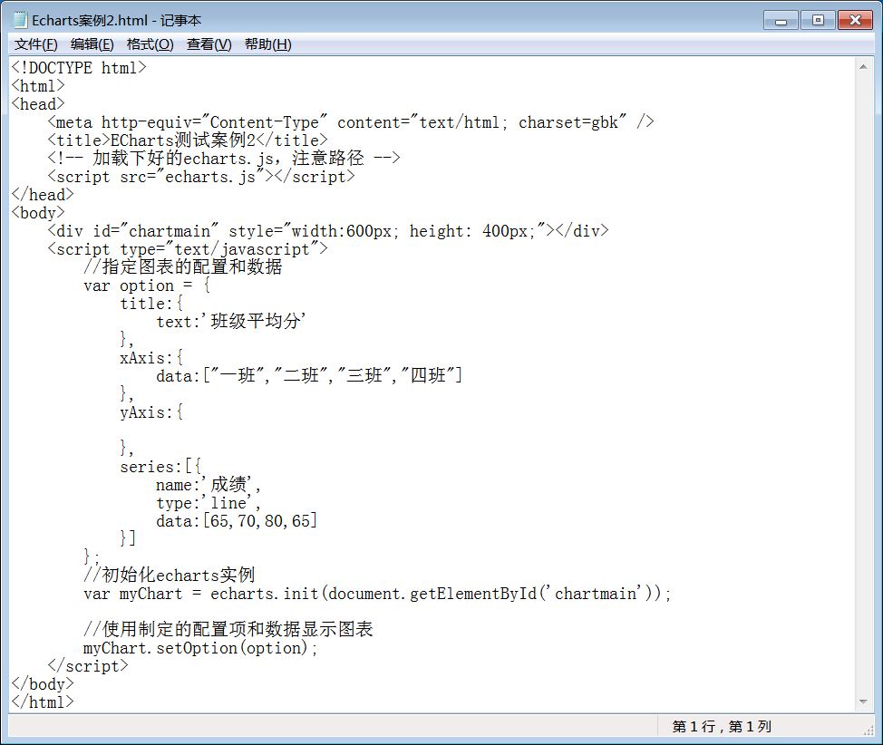
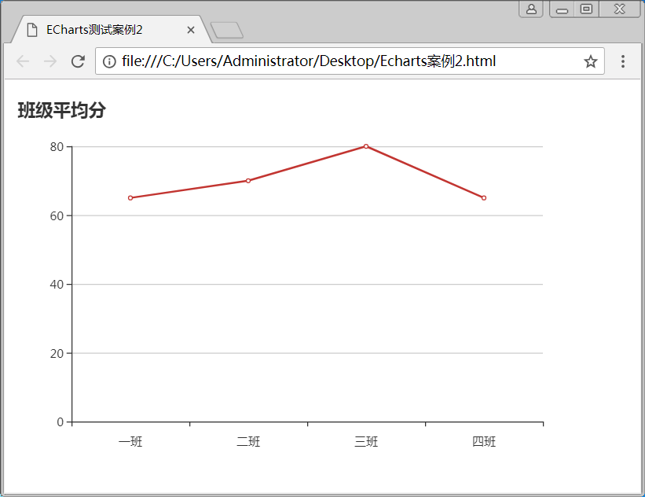
Echarts图表案例二

Slide 33
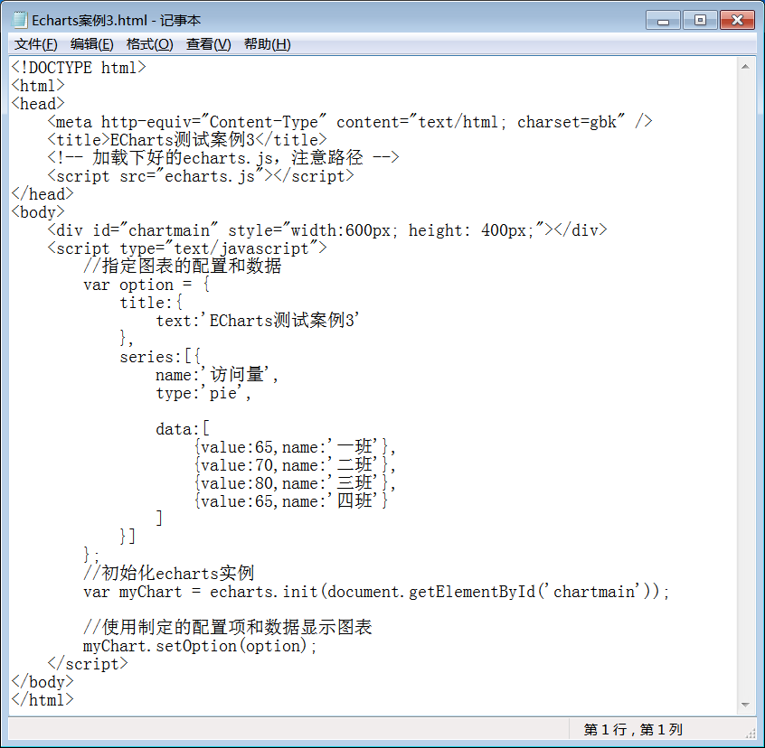
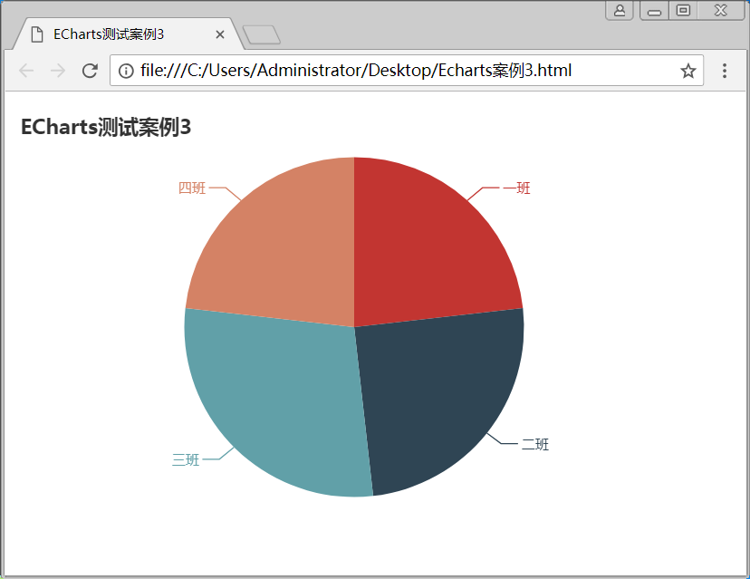
Echarts图表案例三

Slide 34
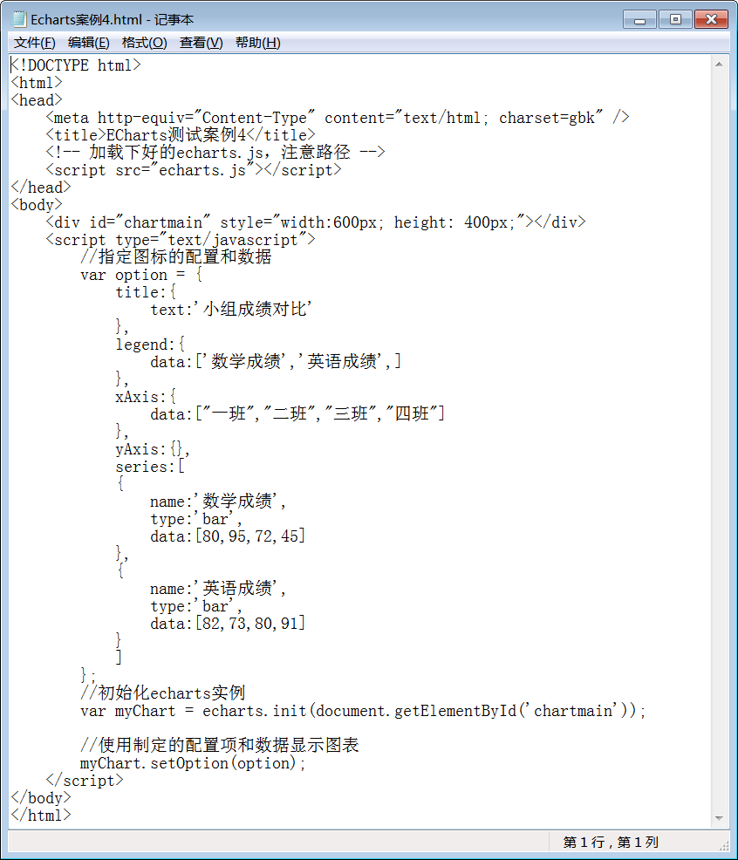
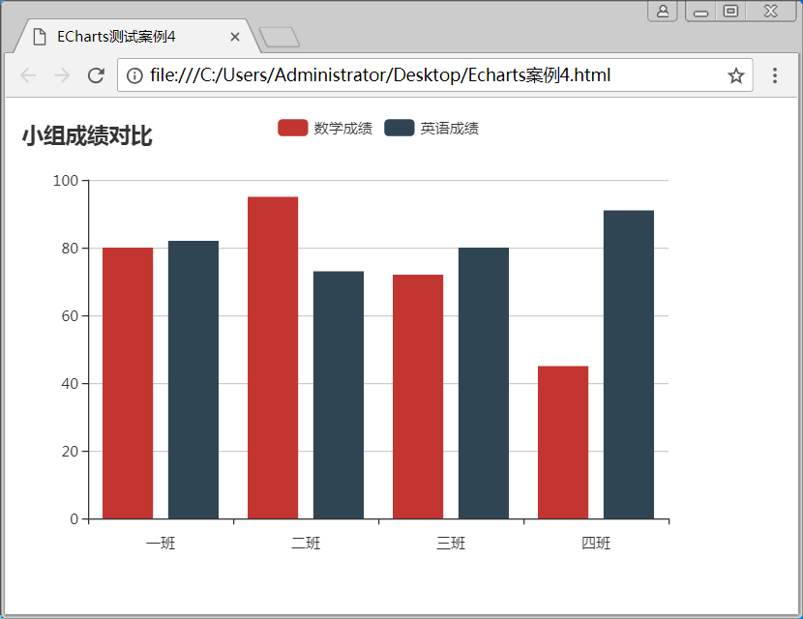
Echarts图表案例四

